Slide 1

OPŠTINA ŽABLJAK
Investiciono-razvojni potencijali
Trg durmitorskih ratnika 1
84220 Žabljak
Tel +382 52 361 978
Fax +382 52 361 978
www.zabljak.me
predsjednikzabljak@gmail.com
biczabljak@gmail.com

Slide 2
OPŠTE INFORMACIJE
Opština Žabljak se nalazi na sjeverozapadu Crne Gore I najveća je opština durmitorskog područja. Zauzima površinu od 445 km2, što čini 3,22% ukupne površine Crne Gore. Žabljak je sa svojih 1456 metara nadmorske visine najvisočije urbano naselje u jugoistočnoj Evropi.
Žabljak ima oko 3.000 stalnih stanovnika. Na teritoriji opštine nalazi se 28 naselja koja su organizovana u 12 mjesnih zajednica, od kojih je jedna grad Žabljak. Međutim, ovaj broj stanovnika nije realan prikaz, jer postoji veliki broj vlasnika nekretnina koji dio godine provode na Žabljaku (u ljetnoj i zimskoj sezoni), ali žive i rade u drugim gradovima. Uključujući turiste u jeku letnje turističke sezone na Žabljaku i okolini ima između 15 i 20 hiljada ljudi
Prepoznatljiv na globalnom nivou po Nacionalnom parku Durmitor i rijeci Tari, na sjeveroistoku graniči sa opštinom Pljevlja, na jugu sa opštinom Mojkovac, na jugozapadu sa opštinom Šavnik, a na zapadu sa opštinom Plužine.
Crna Gora je na Žabljaku 1991. godine proglašena ekološkom državom

Slide 3
PRIRODNI RESURSI
Nacionalni park Durmitor
Uže područje je 1952. godine proglašeno nacionalnim parkom. Zakonom o nacionalnim parkovima CG iz 1978. godine utvrđene su granice Nacionalnog parka i uređene zone sa posebnim režimom zaštite razdvojeni u njima.
Odlukom Komiteta UN za obrazovanje, nauku i kulturu UNESKO iz 1977. godine područje rijeke Tare uvršteno je u ekološke rezervate sveta i u Program „Čovek i biosfera“. Odlukom istog Odbora iz 1980. godine Durmitor i rijeeka Tara su svrstani u svetsku baštinu prirodnih i kulturnih vrednosti.
Ukupna površina parka je 39.000 ha. Najveći dio teritorije parka nalazi se u okviru opštine Žabljak, koja je administrativni centar. Park obuhvata i teritoriju opština: Šavnik, Plužine, Pljevlja i Mojkovac.

Slide 4
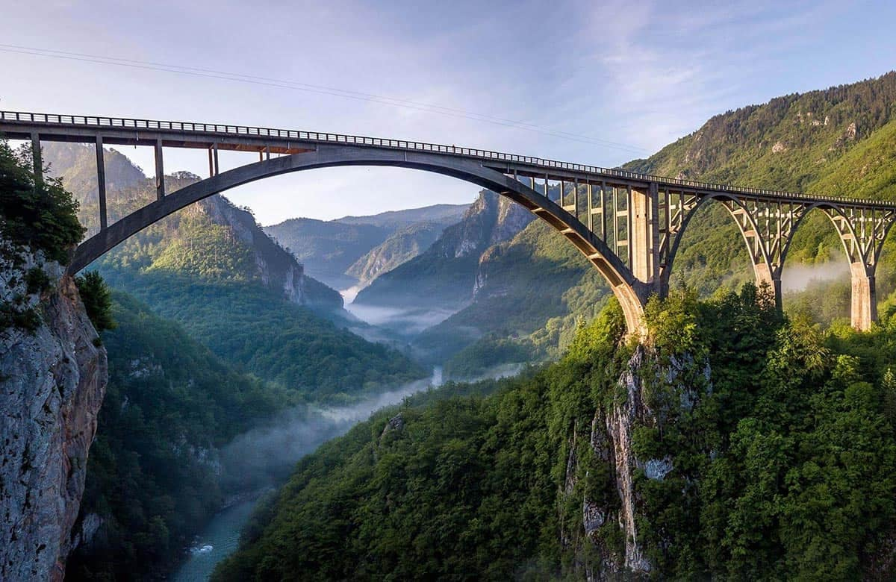
PRIRODNI RESURSI
RIJEKA TARA
Moćne rijeke sa nevjerovatnim kanjonima samo su neki od prelijepih ukrasa NP Durmitor. Rijeeka Tara je posebno impresivna, ne samo zbog ljepote svog toka, već i zbog pejzaža i dubine kanjona, koji je jedan od najljepših na svijetu. Sliv rijeke Tare (površine 182.899 ha) registrovan je u Ekološkom rezervatu biosfere 17. januara 1977. godine i stoga je zaštićen Unesko Konvencijom o zaštiti svjetske kulturne i prirodne baštine. Masiv Durmitora je registrovan u IBA i IPA područjima (područje značajnih ptica i područje značajnih biljaka)ije. Kanjon reke Tare, jedinstven po svojoj dubini, na nekim mjestima i do 1300m, drugi je najdublji kanjon na svijetu, posle Velikog kanjona Kolorada u SAD. Tok rijeke Tare je dugačak 150 km i najduža je rijeka u Crnoj Gori.

Slide 5
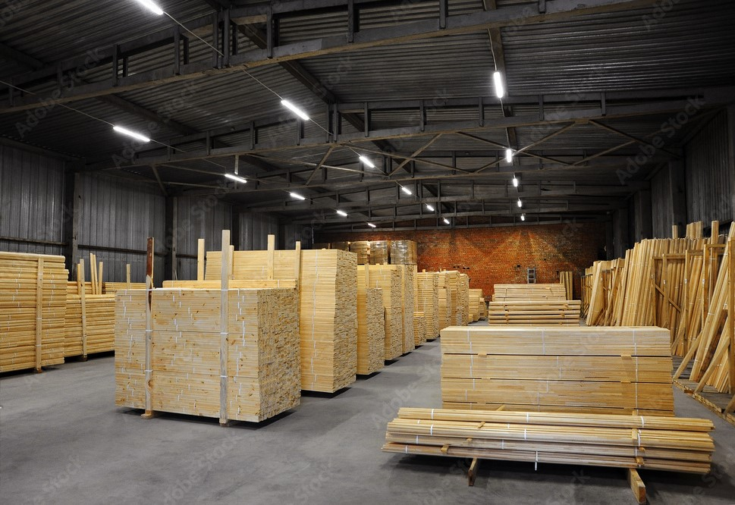
PRIRODNI RESURSI
ŠUME (PRERADA DRVETA)
Šume predstavljaju jedan od značajnih resursa na području opštine Žabljak. Velike šumske površine omogućile su razvoj drvne industrije i prerade drveta. Ukupna površina šuma i šumskog zemljišta iznosi 8.517 ha državnih i 756 ha privatnih šuma (ukupno 9.273 ha).
U visokim privrednim šumama osnovna funkcija je proizvodnja drveta i sekundarnih šumskih proizvoda, a u šumama posebne namjene - zaštitne rekreativne funkcije.
Šume su raspoređene u okviru tri privredne cjeline i to:
«Tepačke šume», «Gornji Šaranci», i «Donji Šaranci».

Slide 6
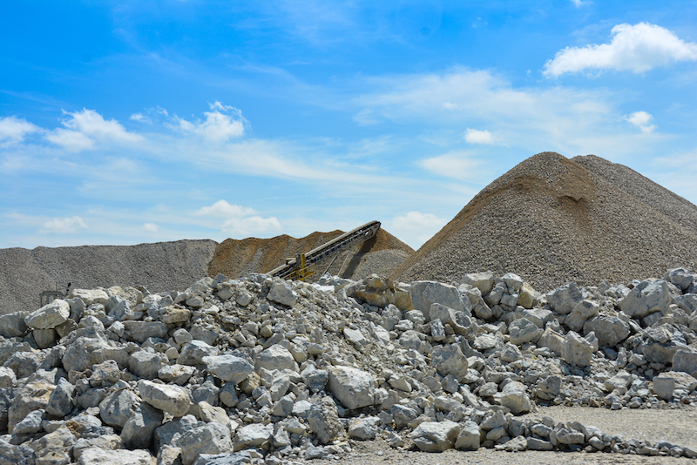
PRIRODNI RESURSI
MINERALNE SIROVINE
Mineralne sirovine koje se mogu naći u prirodi na području Žabljaka su: šljunak, pijesak i kamen. Imajući u vidu da je područje opštine ledničkog porijekla i da su ove sirovine u izobilju, predstavljaju značajan prirodni resurs.
Eksploatacija se vrši u dva majdana: Njegovuđi i Ražanom Polju. Postojeće sirovine su se pokazale kao prilično dobar građevinski materijal. Do sada su dozvoljeni samo eksperimentalni ustupci.

Slide 7
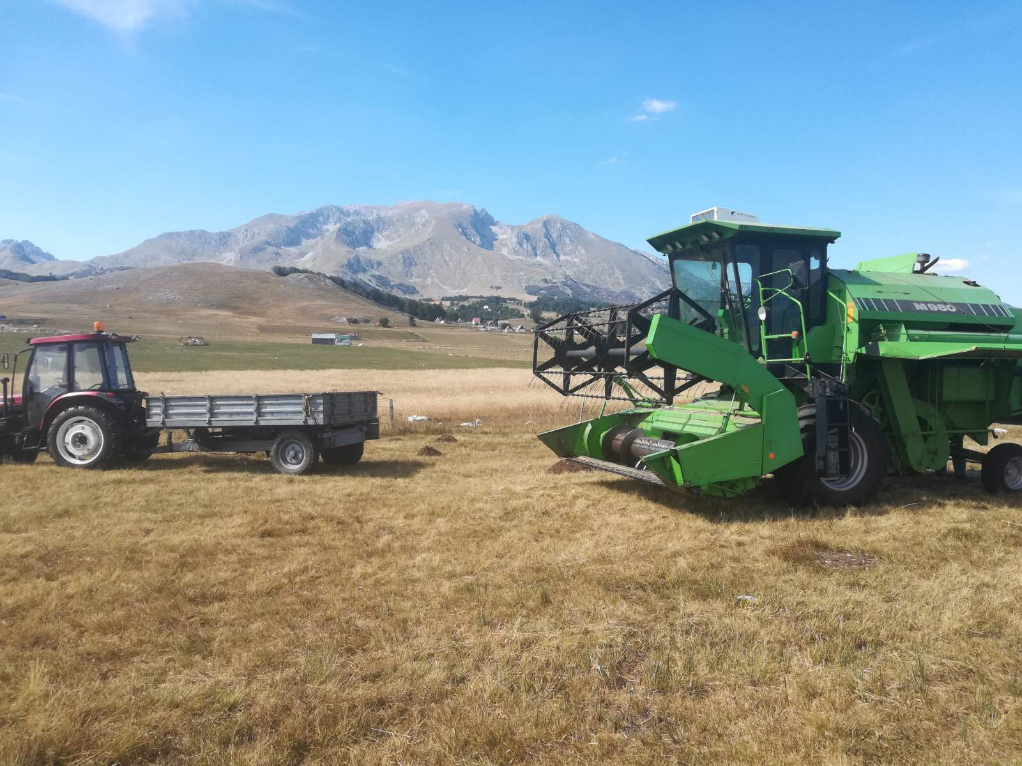
PRIRODNI RESURSI
VELIKE POLJOPRIVREDNE POVRŠINE
Zemljište je jedan od glavnih faktora poljoprivredne proizvodnje na ovom području. Velike poljoprivredne površine pružaju mogućnosti za razvoj poljoprivrede, stočarstva i ratarstva. Razvoj poljoprivrede u poslednje vreme stagnira zbog činjenice da se poljoprivredom bave isključivo staračka domaćinstva. Imajući u vidu mogućnosti za poljoprivrednu proizvodnju, u praksi se pokazala kao ekonomski opravdana organska proizvodnja, kako u ratarstvu tako i u stočarstvu. Već postoje preduzetnici koji imaju sertifikate za organsku proizvodnju. Poljoprivredno zemljište uglavnom čine pašnjaci i livade, a manje površine predstavljaju oranice i bašte.

Slide 8
POLJOPRIVREDNI POTENCIJALI
Poljoprivreda je, zajedno sa turizmom, osnova budućeg privrednog razvoja opštine Žabljak. Proglašenje Crne Gore za prvu ekološku državu u svijetu dodatno opravdava takvu razvojnu orijentaciju. Raspoloživi poljoprivredni proizvodni potencijali, bez obzira na određena ograničenja, kojima Durmitorsko područje raspolaže, nezaobilazni su u kreiranju razvoja cjelokupne crnogorske poljoprivrede.
U posljednjih nekoliko godina, u sklopu poljoprivredne djelatnosti, Žabljak je doživio ekspanziju seoskog turizma. Seoski turizam stvara uslove za zadovoljenje potreba sve većeg broja turista koji teže zdravom načinu života i traže doživljaje koji uključuju uživanje u prirodi, tradicionalnu kuhinju, gostoprimstvo domaćinstava u ruralnim sredinama, uživanje u tradiciji i očuvanim običajima i drugim autentičnim doživljajima.
Na teritoriji opštine Žabljak za obavljanje srodnih poslova u oblasti unapređenja poljoprivredne proizvodnje zadužen je Agrobiznis info centar da pruža savjetodavnu podršku u smanjenju administrativnih barijera, realizuje mjere državnog agrobudžeta, kreira programe subvencija po mjeri domaćih poljoprivrednika, promoviše lokalne proizvode, olakšava proces marketinga poljoprivrednih proizvoda, obavlja besplatne poslovne planove za IPARD i druge programe resornog ministarstva.

Slide 9

ZAŠTO INVESTIRATI U ŽABLJAKU?
Kao mali i veoma otvoren ekonomski sistem, Crna Gora ima mogućnost brzog prilagođavanja svjetskim trendovima direktnih stranih investicija. Stoga je investiciono okruženje u cjelini poboljšano.
Prema analizi koja je rađena u Sloveniji, prije nekoliko godina, o perspektivi potencijalnih investicija u Crnoj Gori, Žabljak je stavljen na vrh piramide! Ta zvanična preporuka njihovim kompanijama u Sloveniji već je pokrenula neke slovenačke projekte na Žabljaku, a u toku su razgovori o novim investicionim projektima.
Savršeni uslovi i predispozicije za ulaganja u turizam, poljoprivredu i drvoprerađivačku industriju

Slide 10
ZAŠTO INVESTIRATI U ŽABLJAKU?
POGODNOSTI ZA INVESTITORE KOJE CRNA GORA NUDI
Politička, monetarna i makroekonomska stabilnost.
Liberalni ekonomski režim spoljne trgovine,
Povoljna poreska politika
Međunarodni računovodstveni standardi
Rast ekonomskih sloboda
Geografski položaj i klimatski uslovi
Na osnovu principa (članice) Svetske trgovinske organizacije, Crna Gora je potpisnica multilateralnih i bilateralnih sporazuma – Sporazuma o stabilizaciji i pridruživanju sa Evropskom unijom, CEFTA 2006, EFTA, Rusijom, Belorusijom i Turskom, što joj omogućava bescarinsku trgovinu sa oko 800 miliona potrošača.

Slide 11
Ponuđene podsticajne mjere na državnom nivou za postojeće privrednike i nove investitore
Linkovi na zvaničnim stranicama državnih institucija
UREDBA O PODSTICANJU DIREKTNIH ULAGANJA
https://wapi.gov.me/download-preview/bd315acb-5beb-4f8b-88c7-c523be37e309?version=1.0
ZAKON O SLOBODNIM ZONAMA
https://wapi.gov.me/download-preview/54835738-6cc8-4795-9323-a02f0e0d6ee8?version=1.0
UREDBA O ZAPOŠLJAVANJU ODREĐENIH KATEGORIJA NEZAPOSLENIH LICA
https://wapi.gov.me/download-preview/5cd96687-d93e-453e-ad92-7a1446803a24?version=1.0
PROGRAM PODRŠKE ZA MODERNIZACIJU PRERAĐIVAČKE INDUSTRIJE
https://wapi.gov.me/download-preview/fc833140-940b-4f0f-a29d-c8930436c41d?version=1.0

Slide 12
PODSTICAJNE MJERE KOJE NUDI OPŠTINA ŽABLJAK
Mogućnost plaćanja ugovorene naknade za komunalno opremanje građevinskog zemljišta na rate (25% od ugovorenog iznosa se plaća na dan potpisivanja ugovora o komunalnom opremanju zemljišta, a ostatak u naredne 3 godine);
Ako se naknada plaća odjednom, ona se umanjuje za 15%; Postoji i mogućnost da investitor samostalno izvrši komunalno opremanje zemljišta; Stopa poreza na nepokretnosti prema Zakonu o porezu na nepokretnosti je srazmerna i iznosi od 0,25% do 1,00% tržišne vrednosti nepokretnosti.
Prema važećoj Odluci o porezu na nepokretnosti Opštine Žabljak poreske stope su minimalne: Poreske stope se kreću od 0,27% za stambene zgrade u izgradnji, do stope od 0,54% za sekundarne stambene objekte;
Što se tiče objekata značajnih za investiranje i razvoj poslovanja, stope su veoma niske, imajući u vidu da se zakonom mogu definisati do 1%: Za poslovne objekte i poslovne prostore (poslovne zgrade, poslovni prostori i stanovi preuređeni u poslovni prostor) - 0,41% Za proizvodne objekte (hale i druge prostorije za obavljanje proizvodne delatnosti) - 0,31% Za magacine -0,26% Za ugostiteljski objekat koji se nalazi u zoni prioritetnog turističkog lokaliteta koji radi 12 meseci godišnje, poreska stopa se može smanjiti: ​​za kategoriju 4**** - 20%; i kategorije preko 4**** - 50%
Zemljište koje se koristi u poljoprivredne svrhe je oslobođeno plaćanja poreza;
Podrška mikro, malim i srednjim preduzećima kroz rad Biznis info centra;
Podrška poljoprivrednim proizvođačima kroz rad Agrobiznis info centra;
Učešće lokalne samouprave u osiguranju poljoprivrede, otkupu mleka, proizvodnji mesa i biljnoj proizvodnji Podrška osnivanju udruženja i klastera;
Podrška zapošljavanju kroz saradnju sa Zavodom za zapošljavanje na brojnim projektima i organizovanje obuka za sticanje novih znanja i veština nezaposlenih lica.

Slide 13
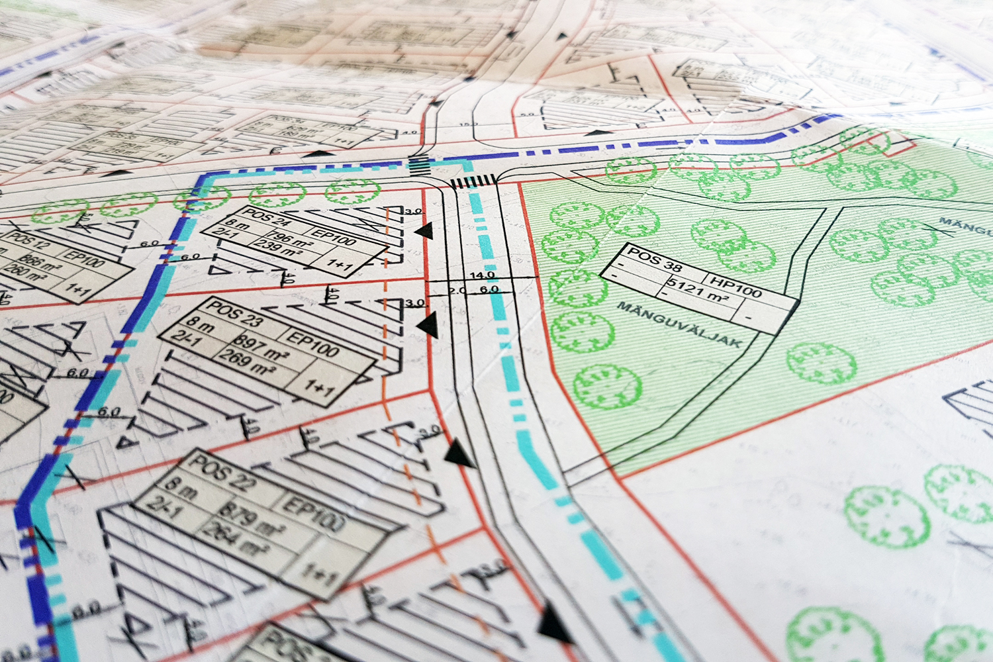
BIZNIS/INDUSTRIJSKE ZONE
Prostorno urbanističkim planom opštine Žabljak definisane su zone za razvoj poslovanja i to:
1. Poslovna zona Njegovuđa: Njegovuđa i Pilana, Njegovuđa II
2. Poslovna zona Vruljci;
3. Radna zona Žabljak;
4. Servisna zona
U okviru ove 4 zone nalaze se sledeće lokacije pogodne za ulaganje:

Slide 14
BIZNIS/INDUSTRIJSKE ZONE
Lokacija: Njegovuđa II
Adresa: Njegovuđa
Vlasništvo: privatno
Veličina parcele je cca. 4 ha
Namjena: industrija i proizvodnja
2. Lokacija: Žabljak I
Adresa: Narodnih heroja bb (Klještina)
Poslovna zona: Servisna zona
Vlasništvo: 100% javno
Veličina parcele je 5.113m2
Namjena: industrija i proizvodnja
3. Lokacija: Žabljak II
Adresa: Narodnih heroja bb (Klještina) Poslovna zona: Servisna zona
Vlasništvo: 100% javno
Veličina parcele je 21.527 m2
Namjena: industrija i proizvodnja

Slide 15
BIZNIS/INDUSTRIJSKE ZONE
Lokacija: Žabljak III
Adresa: Narodnih heroja bb (Klještina)
Poslovna zona: Servisna zona Vlasništvo: 100% javno
Površina parcele je 2.049 m2
Namjena: industrija i proizvodnja
5. Lokacija: Žabljak IV
Adresa: Narodnog heroja bb (Klještina)
Poslovna zona: Servisna zona
Vlasništvo: 100% javno
Veličina parcele je 1.372 m2
Namjena: drumski saobraćaj (benzinska pumpa)
6. Lokacija: Žabljak V
Adresa: Narodnih heroja bb (Klještina) Poslovna zona: Servisna zona
Vlasništvo: 100% javno
Površina parcele je 1.418m2
Namjena: industrija i proizvodnja

Slide 16
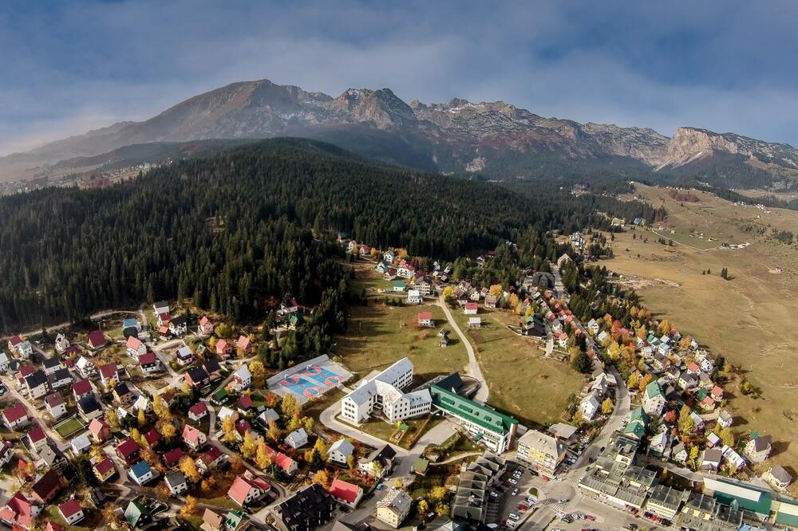
GRINFILD LOKACIJE
Lokacija bivše kasarne
veličina: 13.502 m2
svojina: javna/država Crna Gora
2. Lokacija Enigme II
veličina: 1.226m2;
svojina: javna/Opština Žabljak
3. Lokacija pored stambene zgrade MUP-a
veličina: 1.829m2;
svojina: javna/Opština Žabljak

Slide 17
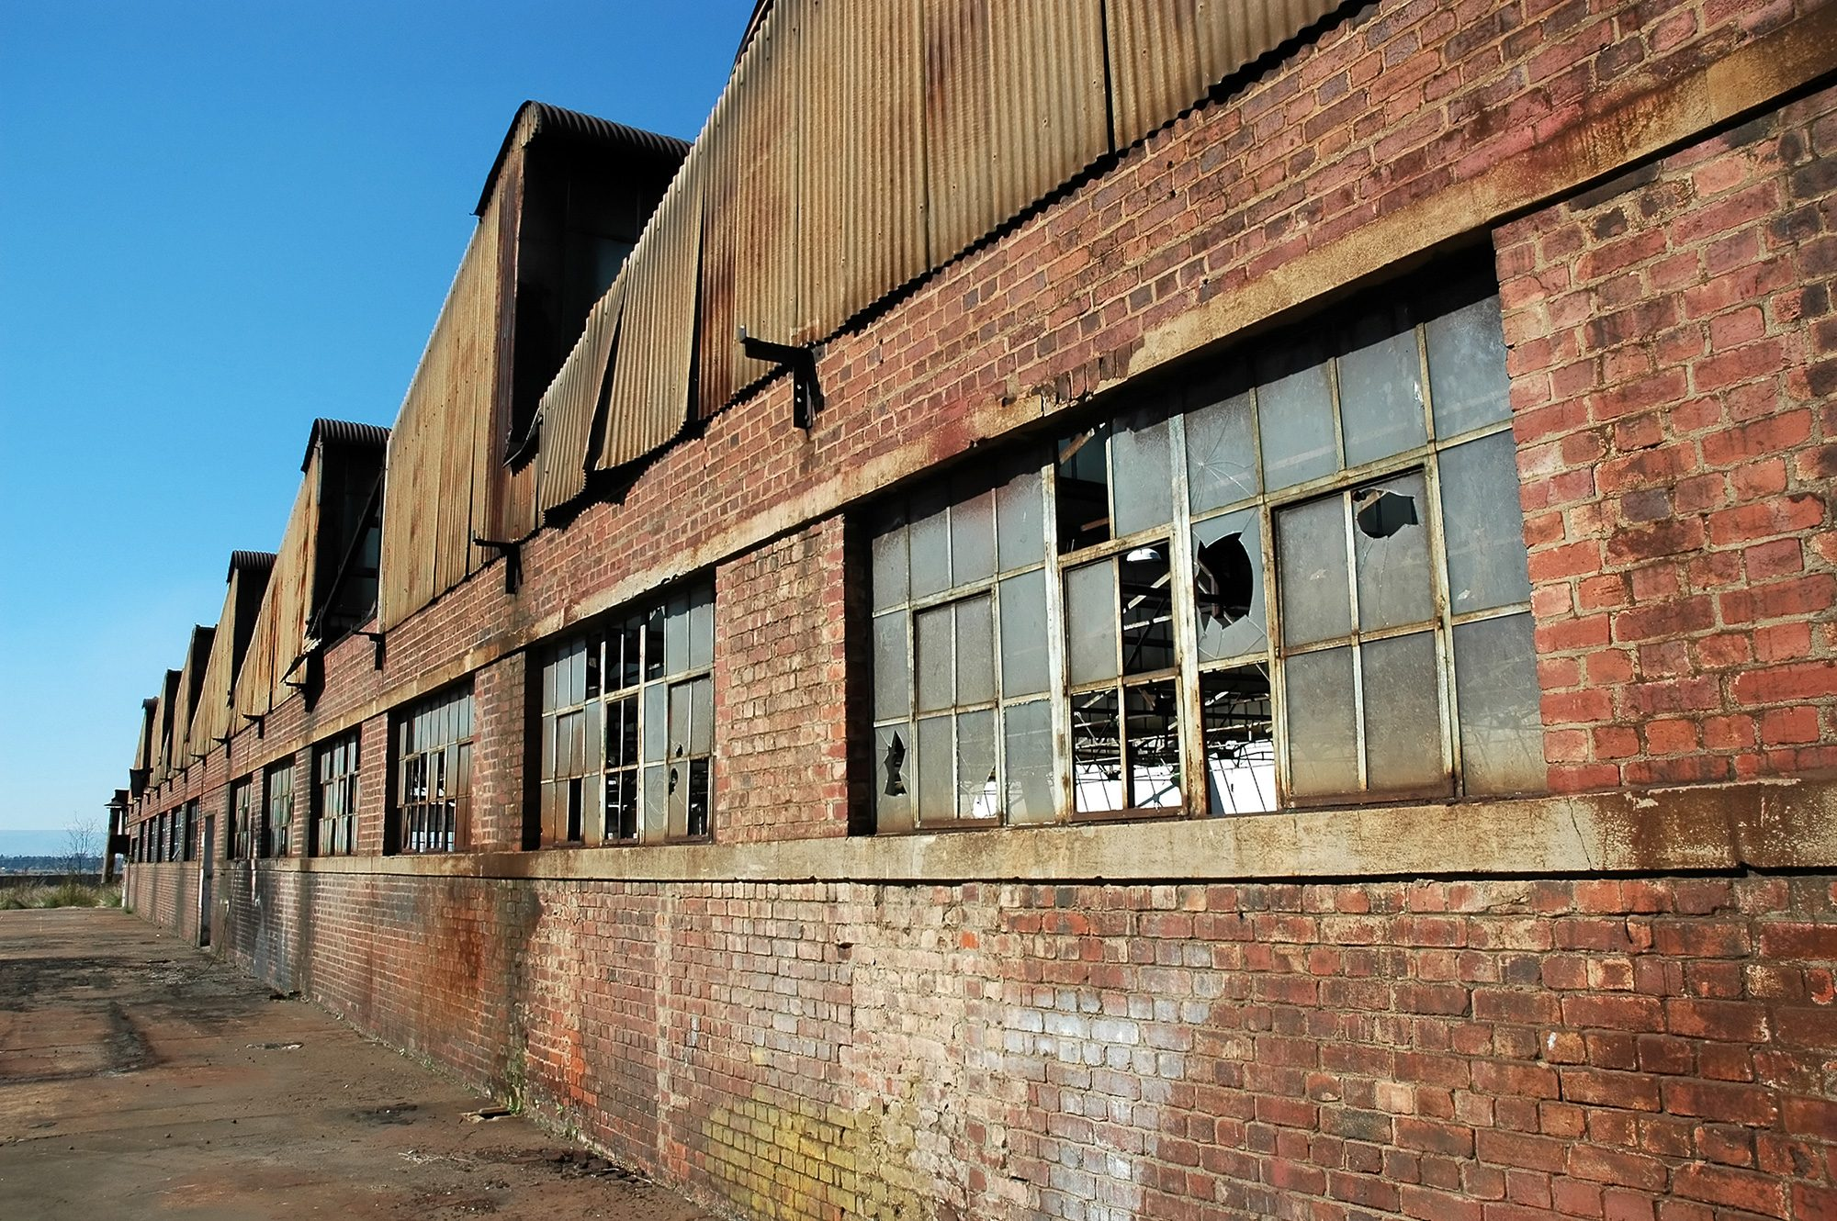
BRAUNFILD LOKACIJE
Lokacija stare bolnice
veličina: 431m2;
svojina: javna/država Crna Gora
2. Lokacija bivše pilane na Njegovuđi
veličina: 76,146m2;
vlasništvo: privatno
3. Lokacija autobuske stanice veličina: 1.480m2;
svojina: javna/država Crna Gora
4. Lokacija "Gorske oči"
veličina: 9.338m2;
svojina: javna

Slide 18
BIZNIS INFO CENTAR
U Opštini Žabljak osnovan je „Biznis info centar, koji predstavlja neformalnu organizacionu jedinicu u okviru kabineta predsjednika, koja se prvenstveno bavi uslugama lokalne uprave namijenjene mikro, malim i srednjim preduzećima.
je formiran sa ciljem razvoja preduzetništva i stvaranja povoljnijeg poslovnog ambijenta, a u prvim koracima je orijentisan na pružanje potrebnih informacija za osnivanje ili razvoj biznisa, a uz konsultantsku i mentorsku podršku, kroz transfer znanja i vještina, te umrežavanje na lokalnom i nacionalnom nivou, kako bi doprinijelo stvaranju podsticajnog ambijenta za razvoj poslovanja.
BIC je mjesto gdje možete pronaći potrebne informacije i podršku za razvoj poslovne ideje i pokretanje privatnog biznisa. Zatim tu su informacije vezane za vođenje biznisa, pristup informacijama vezanim za dobijanje finansijskih sredstava, pronalaženje poslovnih partnera i mogućnost konkurisanja sa projektima na raznim pozivima. Pored toga, BIC je koristan fizički prostor za sve one kojima je potrebna osnovna infrastruktura za rad na svojim poslovnim idejama, ali i mjesto za razmjenu i povezivanje resursa i ideja.

Slide 19
TURISTIČKA INFRASTRUKTURA
Na Žabljaku postoji Turistička organizacija, koja je glavna institucija za sve lokalne aktere koji se bave turizmom.
DOO Sportski centar Žabljak doprinosi razvoju sporta i sportske kulture na Žabljaku, što čini da Žabljak ozbiljno uključuje sportski turizam u svoju ponudu. U ponudi je sportska hala površine 3155 m2 opremljena: terenom za rukomet, košarku, odbojku i mali fudbal sa 548 mesta, ambulantom i sanitarnim čvorovima, kuglanom, kafe barom i teretanom.
Skijalište Durmitor (Savin kuk) ima dva dvosjeda, tri žičare, od kojih je jedna opremljena reflektorima za noćno skijanje, kao i jednu dječiju žičaru. Ova infrastruktura opslužuje ukupno 4,6 km ski staza i ima kapacitet od 3.000 skijaša. Skijalište ima tri plave staze, jednu crvenu stazu, jednu crnu stazu i dječiju stazu za bebe. Postoje potencijali za razvoj novih ski staza na Žabljaku, te rekonstrukciju skijališta „Štuoc“.
Po turističkim kapacitetima Žabljak raspolaže: 10 hotela; 2 pansion; 110 soba u hotelima; 498 kreveta u hotelima; 79 apartmana u hotelima; 572 privatna stana; 3498 ležaja u privatnom smeštaju
U 2023. godini bilo je: 145 000 turista; 50 000 noćenja.

Slide 20
TURISTIČKE ZONE
Razvojne turističke zone:
Virak-Motički Gaj;
Borje- Tepačko Polje;
Vrela; Njegovuđa;
Uskoci, Čardak I Poljane;
Pašina Voda
Manja turistička područja:
Podgora;
Tepca- Begovo Polje;
Turistička naselja

Slide 21
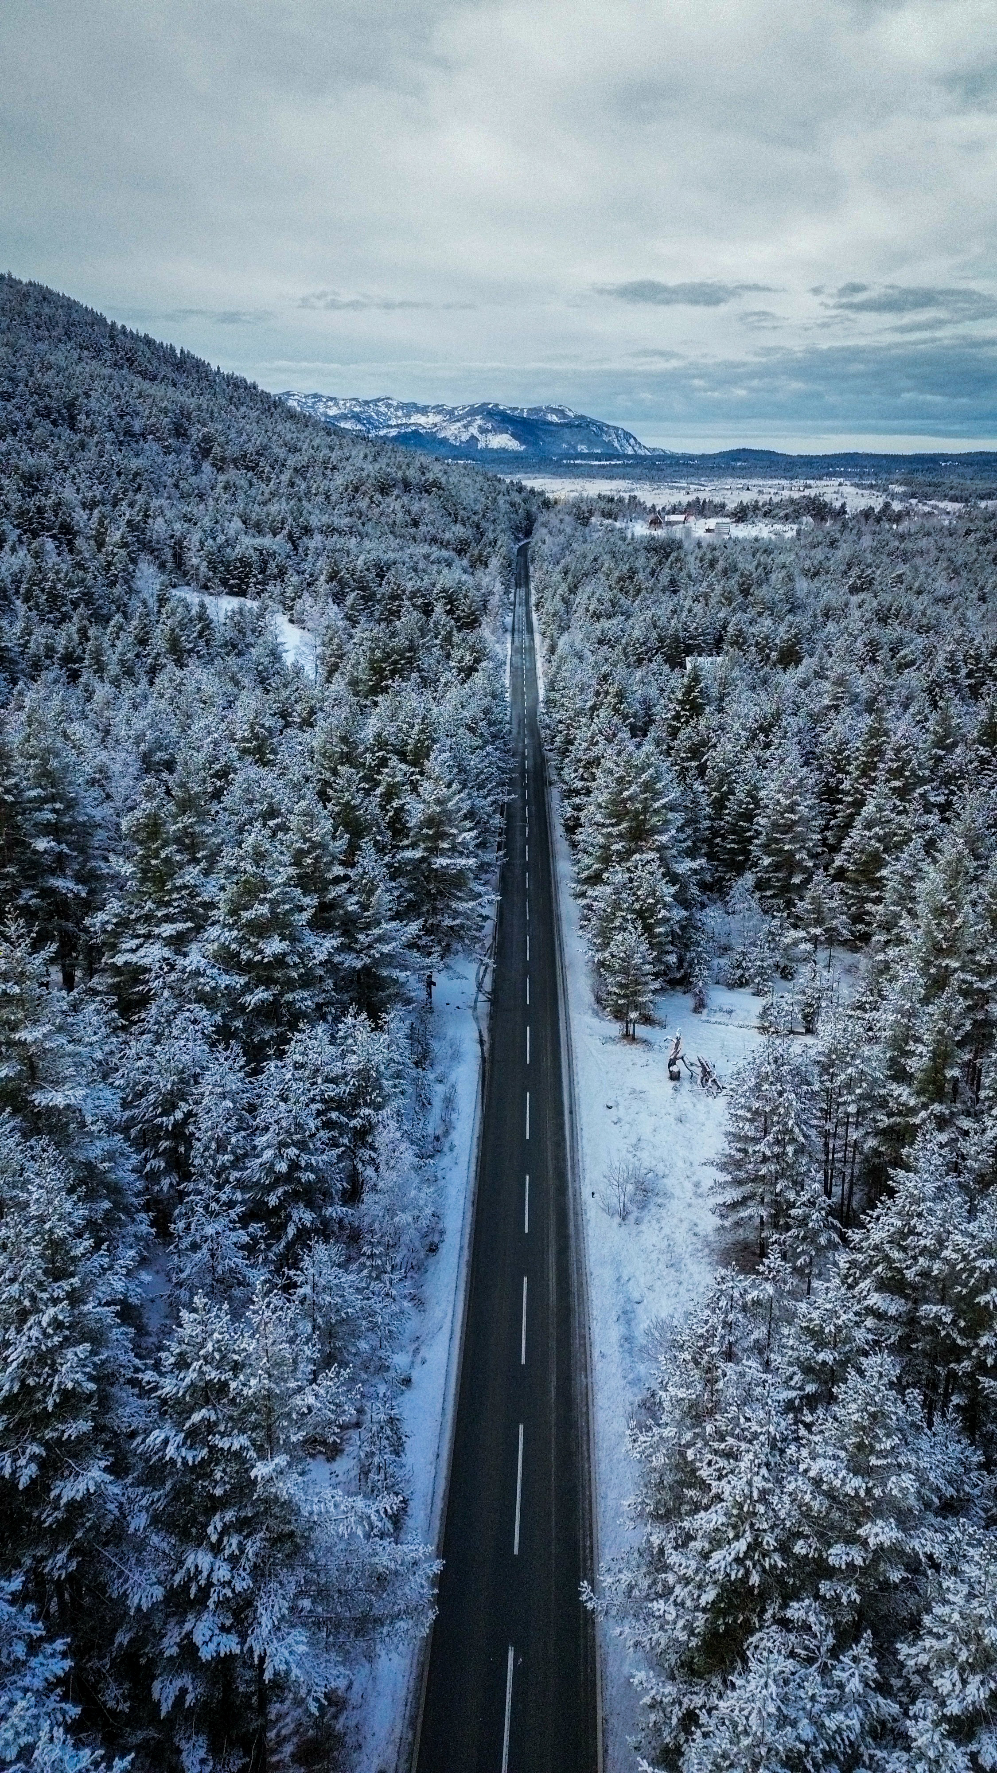
Putna infrastruktura i saobraćajna komunikacija
Do Žabljaka je vrlo lako doći. 2010. godine otvoren je put Risan-Žabljak i time je skraćena razdaljina između Žabljaka i crnogorskog primorja, i sada se od Žabljaka do crnogorskog primorja i Jadranskog mora stiže za 2h-2h30min.
Glavni grad Podgorica je udaljen oko 2 sata vožnje od Žabljaka (120 km).
Udaljenost od ostalih regionalnih centara: Beograd-400km; Sarajevo-167km; Zagreb-535km; Tirana-270km; Skoplje-337km; Ljubljana-674km, Najbliža luka je Bar (Crna Gora) - 197 km. Od Bara do Mojkovca je moguće putovati vozom (70km od Žabljaka), a zatim autobusom do Žabljaka.
Najbliži aerodromi: Podgorica (120 km), Tivat (250 km), Dubrovnik (260 km).

Slide 22
Putna infrastruktura i saobraćajna komunikacija
GRANIČNI PRELAZI
Srbija – Žabljak 70km. Ako dolazite iz Srbije, granicu možete preći u Prijepolju, pa preko Pljevalja i doći ćete do Žabljaka (udaljenost od graničnog prelaza Jabuka je 70 km). Do njega se može doći i preko Bijelog Polja i Mojkovca (granični prelaz Brodarevo - 110 km).
Ukoliko dolazite iz Hrvatske, iz pravca Dubrovnika (granični prelaz Debeli Brijeg), možete stići preko Herceg Novog, Risna i Nikšića (200 km) ili preko Dubrovnika-Trebinje-Nikšić-Žabljak (170 km).
Ukoliko dolazite iz Bosne i Hercegovine, preko Foče i graničnog prelaza Šćepan Polje Nikšić – Šavnik – Žabljak, udaljenost od graničnog prelaza je 150 km. Možete koristiti i drugu rutu preko Plužina i Durmitora direktno do Žabljaka. Ukoliko se uđe na granični prelaz Metaljka, preko Goražda, Ćajniče Pljevlja, udaljenost je 87 km.
Sa Žabljaka se za samo nekoliko sati vožnje stiže do Srbije, Albanije, Bosne i Hrvatske

Slide 23
OPŠTINA ŽABLJAK
Investiciono-razvojni potencijali
HVALA NA PAŽNJI
Trg durmitorskih ratnika 1
84220 Žabljak
Tel +382 52 361 978
Fax +382 52 361 978
www.zabljak.me
predsjednikzabljak@gmail.com
biczabljak@gmail.com

